Slide 1
Tecnología en Análisis y Desarrollo de Software (ADSO)

Slide 2

Introducción

Slide 3
Introducción

Slide 4
Introducción
La ADSO se centra en la creación de software que impulsa la innovación y la eficiencia en el mundo empresarial

Slide 5

Introducción
La ADSO se centra en la creación de software que impulsa la innovación y la eficiencia en el mundo empresarial

Slide 6
Introducción
La ADSO se centra en la creación de software que impulsa la innovación y la eficiencia en el mundo empresarial

Slide 7
Introducción
La ADSO se centra en la creación de software que impulsa la innovación y la eficiencia en el mundo empresarial
En este video, exploraremos los elementos clave de ADSO y su relevancia en el mundo moderno.

Slide 8
¿Qué es ADSO?

Slide 9

¿Qué es ADSO?

Slide 10
¿Qué es ADSO?

Slide 11
¿Qué es ADSO?
ADSO abarca el proceso completo de desarrollo de software, desde el análisis y diseño hasta la implementación y mantenimiento.

Slide 12

¿Qué es ADSO?
ADSO abarca el proceso completo de desarrollo de software, desde el análisis y diseño hasta la implementación y mantenimiento.

Slide 13
¿Qué es ADSO?
ADSO abarca el proceso completo de desarrollo de software, desde el análisis y diseño hasta la implementación y mantenimiento.

Slide 14
¿Qué es ADSO?
Incluye el uso de lenguajes de programación, herramientas de desarrollo y metodologías de gestión de proyectos.
ADSO abarca el proceso completo de desarrollo de software, desde el análisis y diseño hasta la implementación y mantenimiento.

Slide 15
¿Qué es ADSO?
Incluye el uso de lenguajes de programación, herramientas de desarrollo y metodologías de gestión de proyectos.
ADSO abarca el proceso completo de desarrollo de software, desde el análisis y diseño hasta la implementación y mantenimiento.
Algunas herramientas son:

Slide 16








¿Qué es ADSO?
Incluye el uso de lenguajes de programación, herramientas de desarrollo y metodologías de gestión de proyectos.
ADSO abarca el proceso completo de desarrollo de software, desde el análisis y diseño hasta la implementación y mantenimiento.
Algunas herramientas son:

Slide 17
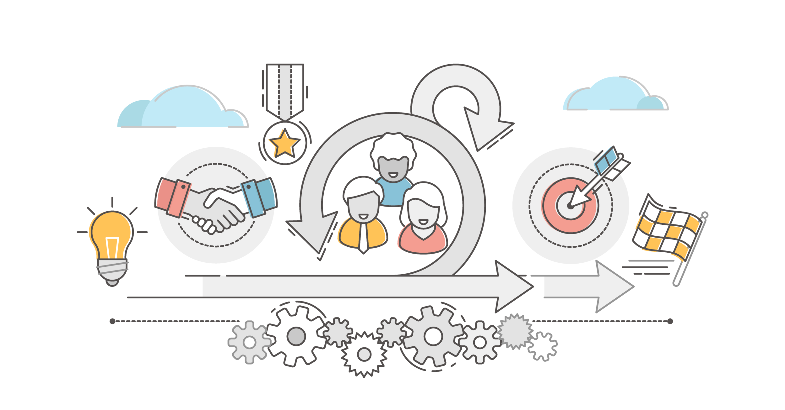
Metodologías de Desarrollo
Las metodologías ágiles como Scrum y Kanban son fundamentales en ADSO.
Metodología Scrum

Slide 18
Metodologías de Desarrollo
Roles en Scrum
Product Owner: Define y prioriza las tareas en el Product Backlog.
Scrum Master: Facilita el proceso Scrum y elimina obstáculos.
Development Team: Equipo multifuncional que desarrolla el producto.
Las metodologías ágiles como Scrum y Kanban son fundamentales en ADSO.

Slide 19
Metodologías de Desarrollo
Roles en Scrum
Product Owner: Define y prioriza las tareas en el Product Backlog.
Scrum Master: Facilita el proceso Scrum y elimina obstáculos.
Development Team: Equipo multifuncional que desarrolla el producto.
Las metodologías ágiles como Scrum y Kanban son fundamentales en ADSO.
Eventos de Scrum
Sprint: Ciclo de trabajo fijo (1-4 semanas) para completar un incremento del producto.
Sprint Planning: Planificación del trabajo para el Sprint.
Daily Scrum: Reunión diaria de 15 minutos para revisar el progreso.
Sprint Review: Presentación y revisión del trabajo completado al final del Sprint.
Sprint Retrospective: Reflexión sobre el Sprint para mejorar en el siguiente.

Slide 20
Metodologías de Desarrollo
Roles en Scrum
Product Owner: Define y prioriza las tareas en el Product Backlog.
Scrum Master: Facilita el proceso Scrum y elimina obstáculos.
Development Team: Equipo multifuncional que desarrolla el producto.
Las metodologías ágiles como Scrum y Kanban son fundamentales en ADSO.
Artefactos de Scrum
Product Backlog: Lista priorizada de todo lo que se necesita en el producto.
Sprint Backlog: Tareas seleccionadas para el Sprint actual.
Incremento: Resultado funcional y entregable del Sprint.
Eventos de Scrum
Sprint: Ciclo de trabajo fijo (1-4 semanas) para completar un incremento del producto.
Sprint Planning: Planificación del trabajo para el Sprint.
Daily Scrum: Reunión diaria de 15 minutos para revisar el progreso.
Sprint Review: Presentación y revisión del trabajo completado al final del Sprint.
Sprint Retrospective: Reflexión sobre el Sprint para mejorar en el siguiente.

Slide 21
Metodologías de Desarrollo
Roles en Scrum
Product Owner: Define y prioriza las tareas en el Product Backlog.
Scrum Master: Facilita el proceso Scrum y elimina obstáculos.
Development Team: Equipo multifuncional que desarrolla el producto.
Las metodologías ágiles como Scrum y Kanban son fundamentales en ADSO.
Artefactos de Scrum
Product Backlog: Lista priorizada de todo lo que se necesita en el producto.
Sprint Backlog: Tareas seleccionadas para el Sprint actual.
Incremento: Resultado funcional y entregable del Sprint.
Eventos de Scrum
Sprint: Ciclo de trabajo fijo (1-4 semanas) para completar un incremento del producto.
Sprint Planning: Planificación del trabajo para el Sprint.
Daily Scrum: Reunión diaria de 15 minutos para revisar el progreso.
Sprint Review: Presentación y revisión del trabajo completado al final del Sprint.
Sprint Retrospective: Reflexión sobre el Sprint para mejorar en el siguiente.
Pilares de Scrum
Transparencia: Visibilidad total del proceso.
Inspección: Revisión frecuente del progreso.

Slide 22
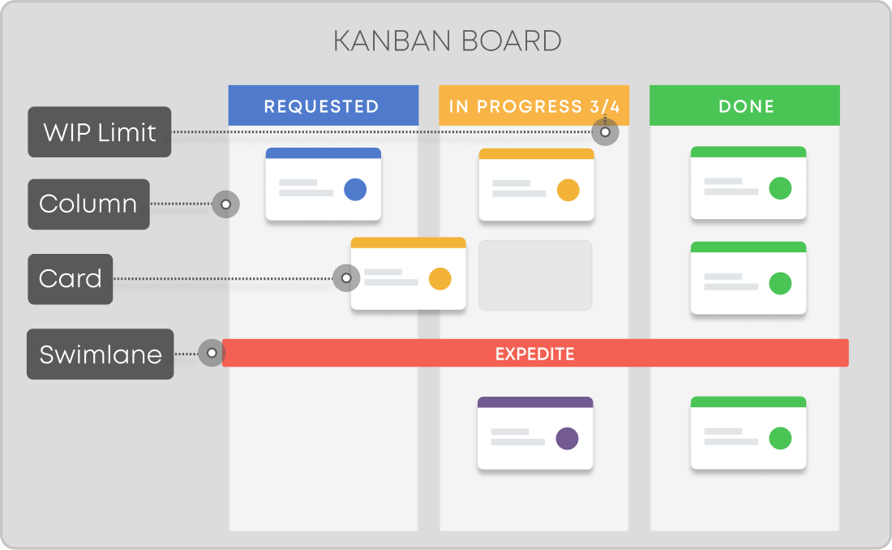
Metodologías de Desarrollo
Las metodologías ágiles como Scrum y Kanban son fundamentales en ADSO.
Metodología Kanban

Slide 23
Metodologías de Desarrollo
Visualización del Trabajo: Usa un tablero Kanban para mostrar todas las tareas y su estado, desde "Por hacer" hasta "Hecho". Esto ayuda a todos a ver y comprender el flujo de trabajo.
Las metodologías ágiles como Scrum y Kanban son fundamentales en ADSO.

Slide 24
Metodologías de Desarrollo
Visualización del Trabajo: Usa un tablero Kanban para mostrar todas las tareas y su estado, desde "Por hacer" hasta "Hecho". Esto ayuda a todos a ver y comprender el flujo de trabajo.
Las metodologías ágiles como Scrum y Kanban son fundamentales en ADSO.
Establece un límite en el número de tareas que pueden estar en progreso en cada etapa del proceso. Esto ayuda a evitar la sobrecarga y mejora la eficiencia.

Slide 25
Metodologías de Desarrollo
Visualización del Trabajo: Usa un tablero Kanban para mostrar todas las tareas y su estado, desde "Por hacer" hasta "Hecho". Esto ayuda a todos a ver y comprender el flujo de trabajo.
Las metodologías ágiles como Scrum y Kanban son fundamentales en ADSO.
Gestión del Flujo: Observa y optimiza el flujo de trabajo para asegurarte de que las tareas se muevan de manera fluida y eficiente desde el inicio hasta la finalización.
Establece un límite en el número de tareas que pueden estar en progreso en cada etapa del proceso. Esto ayuda a evitar la sobrecarga y mejora la eficiencia.

Slide 26
Metodologías de Desarrollo
Visualización del Trabajo: Usa un tablero Kanban para mostrar todas las tareas y su estado, desde "Por hacer" hasta "Hecho". Esto ayuda a todos a ver y comprender el flujo de trabajo.
Las metodologías ágiles como Scrum y Kanban son fundamentales en ADSO.
Gestión del Flujo: Observa y optimiza el flujo de trabajo para asegurarte de que las tareas se muevan de manera fluida y eficiente desde el inicio hasta la finalización.
Políticas Explícitas: Define y comunica claramente las reglas y procesos para cada etapa del trabajo. Esto asegura que todos entiendan cómo funciona el sistema y qué se espera.
Establece un límite en el número de tareas que pueden estar en progreso en cada etapa del proceso. Esto ayuda a evitar la sobrecarga y mejora la eficiencia.

Slide 27
Metodologías de Desarrollo
Visualización del Trabajo: Usa un tablero Kanban para mostrar todas las tareas y su estado, desde "Por hacer" hasta "Hecho". Esto ayuda a todos a ver y comprender el flujo de trabajo.
Las metodologías ágiles como Scrum y Kanban son fundamentales en ADSO.
Gestión del Flujo: Observa y optimiza el flujo de trabajo para asegurarte de que las tareas se muevan de manera fluida y eficiente desde el inicio hasta la finalización.
Políticas Explícitas: Define y comunica claramente las reglas y procesos para cada etapa del trabajo. Esto asegura que todos entiendan cómo funciona el sistema y qué se espera.
Establece un límite en el número de tareas que pueden estar en progreso en cada etapa del proceso. Esto ayuda a evitar la sobrecarga y mejora la eficiencia.
Ciclos de Mejora Continua:
Usa reuniones regulares para revisar el proceso y buscar formas de mejorar continuamente. El objetivo es adaptarse y evolucionar según las necesidades.

Slide 28
Metodologías de Desarrollo
Visualización del Trabajo: Usa un tablero Kanban para mostrar todas las tareas y su estado, desde "Por hacer" hasta "Hecho". Esto ayuda a todos a ver y comprender el flujo de trabajo.
Las metodologías ágiles como Scrum y Kanban son fundamentales en ADSO.
Gestión del Flujo: Observa y optimiza el flujo de trabajo para asegurarte de que las tareas se muevan de manera fluida y eficiente desde el inicio hasta la finalización.
Políticas Explícitas: Define y comunica claramente las reglas y procesos para cada etapa del trabajo. Esto asegura que todos entiendan cómo funciona el sistema y qué se espera.
Establece un límite en el número de tareas que pueden estar en progreso en cada etapa del proceso. Esto ayuda a evitar la sobrecarga y mejora la eficiencia.
Ciclos de Mejora Continua:
Usa reuniones regulares para revisar el proceso y buscar formas de mejorar continuamente. El objetivo es adaptarse y evolucionar según las necesidades.
Colaboración y Feedback:
Fomenta la colaboración entre los miembros del equipo y busca feedback constante para ajustar y mejorar el flujo de trabajo.

Slide 29
Gestión de Proyectos

Slide 30

Gestión de Proyectos

Slide 31
Gestión de Proyectos

Slide 32
Gestión de Proyectos
La gestión de proyectos asegura que los objetivos se cumplan dentro de los plazos y presupuestos establecidos.

Slide 33
Gestión de Proyectos
La gestión de proyectos asegura que los objetivos se cumplan dentro de los plazos y presupuestos establecidos.
Herramientas como tableros Kanban y gráficos de Gantt son esenciales para el seguimiento del progreso.

Slide 34
Gestión de Proyectos
La gestión de proyectos asegura que los objetivos se cumplan dentro de los plazos y presupuestos establecidos.
Herramientas como tableros Kanban y gráficos de Gantt son esenciales para el seguimiento del progreso.

Slide 35
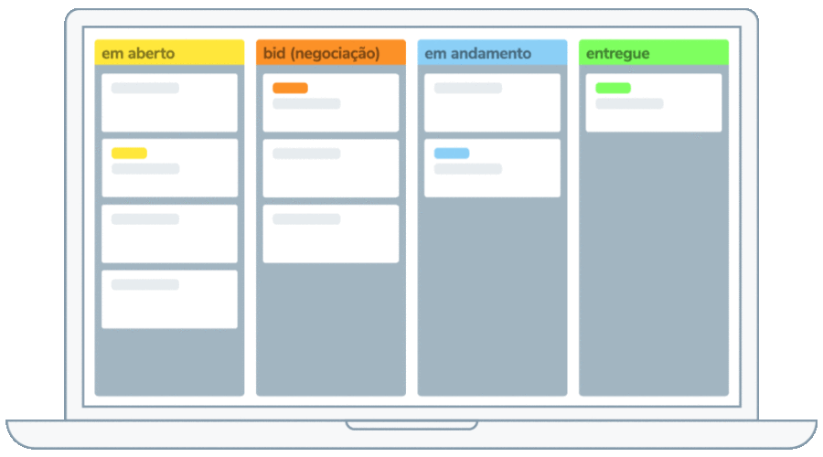
Gestión de Proyectos
La gestión de proyectos asegura que los objetivos se cumplan dentro de los plazos y presupuestos establecidos.
Herramientas como tableros Kanban y gráficos de Gantt son esenciales para el seguimiento del progreso.

Slide 36
Gestión de Proyectos
La gestión de proyectos asegura que los objetivos se cumplan dentro de los plazos y presupuestos establecidos.
Herramientas como tableros Kanban y gráficos de Gantt son esenciales para el seguimiento del progreso.

Slide 37
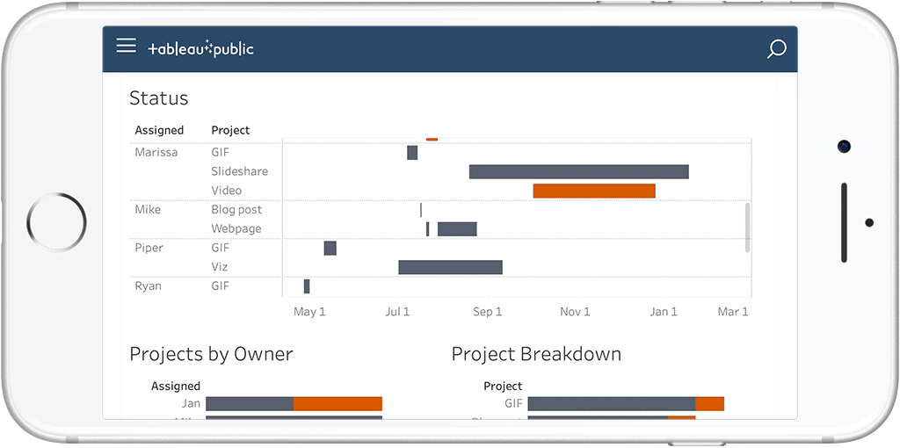
Gestión de Proyectos
La gestión de proyectos asegura que los objetivos se cumplan dentro de los plazos y presupuestos establecidos.
Herramientas como tableros Kanban y gráficos de Gantt son esenciales para el seguimiento del progreso.

Slide 38
Calidad del Software

Slide 39
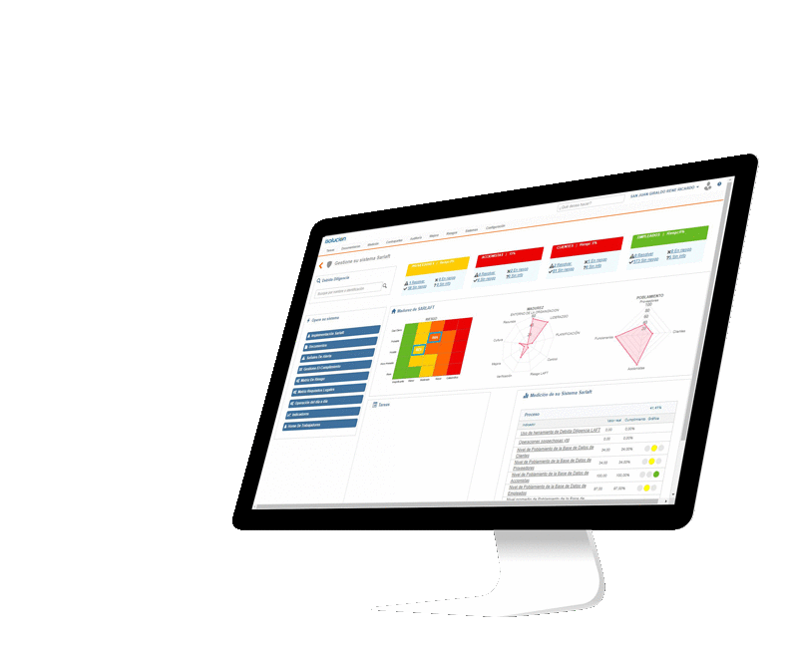
Calidad del Software

Slide 40
Calidad del Software

Slide 41
Calidad del Software
La calidad del software es crítica en ADSO, garantizando que los productos sean funcionales y confiables

Slide 42
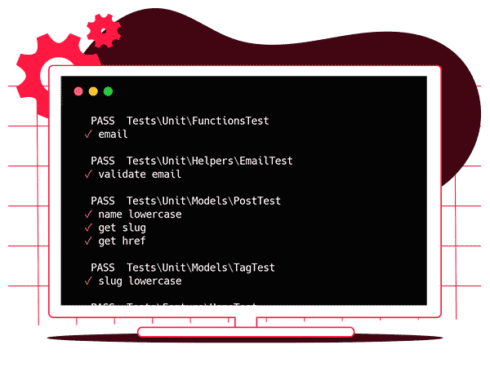
Calidad del Software
La calidad del software es crítica en ADSO, garantizando que los productos sean funcionales y confiables

Slide 43
Calidad del Software
La calidad del software es crítica en ADSO, garantizando que los productos sean funcionales y confiables

Slide 44
Calidad del Software
La calidad del software es crítica en ADSO, garantizando que los productos sean funcionales y confiables
Se implementan pruebas rigurosas para asegurar el rendimiento y la seguridad del software.

Slide 45
Aplicaciones de ADSO

Slide 46
Aplicaciones de ADSO

Slide 47
Aplicaciones de ADSO

Slide 48
Aplicaciones de ADSO
Desde aplicaciones móviles hasta sistemas empresariales, ADSO se aplica en una amplia gama de industrias.

Slide 49
Aplicaciones de ADSO
Desde aplicaciones móviles hasta sistemas empresariales, ADSO se aplica en una amplia gama de industrias.

Slide 50
Aplicaciones de ADSO
Desde aplicaciones móviles hasta sistemas empresariales, ADSO se aplica en una amplia gama de industrias.
Proyectos de software exitosos contribuyen significativamente al crecimiento y la innovación de las organizaciones.

Slide 51
Conclusión

Slide 52

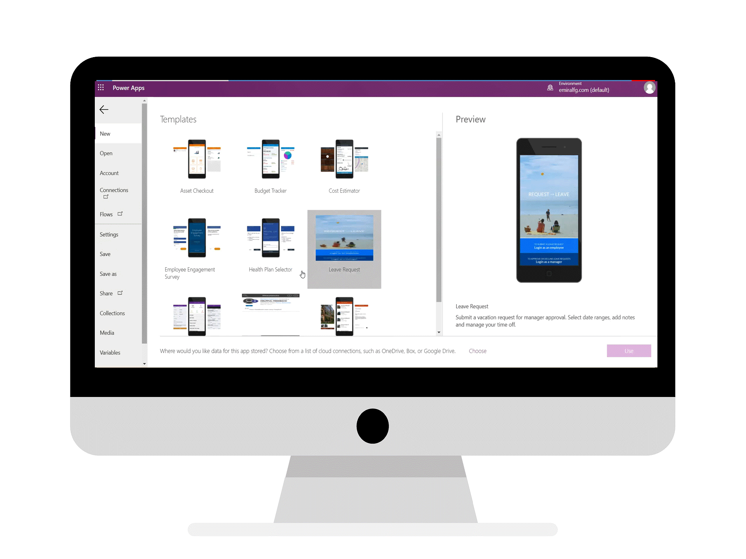
Conclusión
La ADSO es un campo vital que impulsa la transformación digital y la eficiencia operativa en todos los sectores.
Explorar y adoptar tecnologías ADSO puede llevar a su organización al siguiente nivel.

Slide 53
Muchas Gracias

